Slide 1
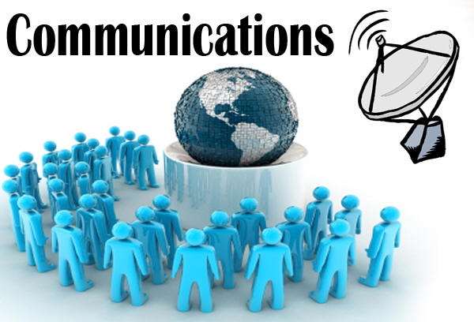
в управлінні

Slide 2
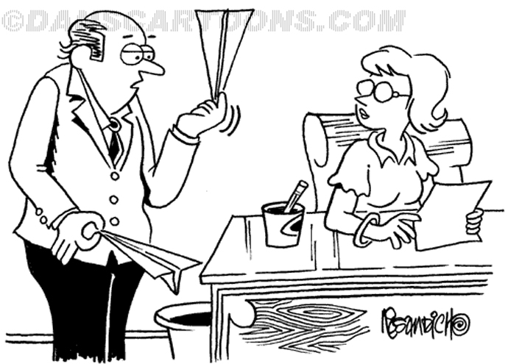
Сутність управлінської інформації полягає в забезпеченні інтегрованої системи звітності, що дає кожному рівневі управління "потрібну" інформацію в "потрібний" час. На сьогодні інформація розглядається як один із найважливіших ресурсів розвитку суспільства разом з матеріальними, енергетичними і людськими.

Slide 3
Управлінська робота в основному інтелектуальна. Щоб організація могла чітко працювати, керівник має зробити низку правильних виборів із серії альтернативних можливостей. Вибір однієї з альтернатив — це рішення. Отже, прийняття рішення — вибір того, як і що планувати, організовувати, мотивувати, контролювати (функції управління).
Ефективність роботи менеджера залежить як від його вміння працювати з людьми, так і від того, як він працює з інформацією. Основною вимогою для прийняття ефективного об'єктивного рішення або навіть розуміння масштабів проблеми є наявність точної інформації. Єдиним способом отримання такої інформації вважається комунікація. Комунікації визначають як способи, за допомогою яких між людьми виникають зв'язки.

Slide 4
Що ж все таки “ комунікація”? Комунікація — процес обміну інформацією та змістовим значенням між двома або більше людьми (тобто передача інформації).

Slide 5
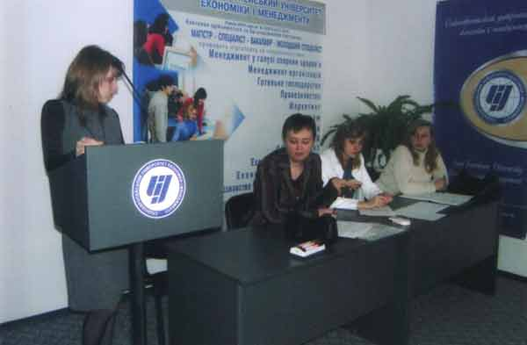
Інформація в процесі комунікації передається не лише з метою прийняття розумних рішень, а й для того, щоб вони могли виконуватись. Звичайно, якщо керівництво надає підлеглим інформацію щодо обґрунтування своїх рішень, це значно збільшує шанси їх успішного виконання. Доти, доки працівники не зрозуміють, яку винагороду їм запропонує організація за якісно виконану роботу, вони не можуть на неї добре працювати.
Комунікація також важлива і для функції контролю. Керівники потребують інформації стосовно того, що було виконано, аби правильно оці нити, чи досягнули цілей організації.

Slide 6
Розрізняють два основних канали інформаційного забезпечення керівників:
1) формалізований (по ньому рухається регламентована за формою, змістом і часом інформація з достатнім ступенем достовірності);
2) стихійний (керівникам некеровано надходить величезна кількість найрізноманітніших повідомлень, що не завжди об'єктивно відображають справжній стан речей, телефонні дзвінки, усні звертання або відповіді, службові записки, інформація багаточисленних нарад).

Slide 7
У комунікаційному процесі вирізняють чотири базових елементи:
1) відправник — особа, яка генерує ідеї або збирає інформацію та передає її;
2) повідомлення — інформація, закодована за допомогою символів;
3) канал — засіб передачі інформації;
4) одержувач — особа, котрій призначено інформацію й яка інтерпретує її.

Slide 8
Також існують види та типи комунікацій.

Slide 9
Розглянемо такі види комунікацій:
— комунікації між організацією та її середовищем. Наприклад, зі споживачами організації спілкуються за допомогою реклами та інших програм просування товарів на ринку. У сфері відносин з громадськістю визначається імідж організації;
— міжособистісні комунікації. Керівник від 50 до 90 % свого часу витрачає на розмову, тому необхідно відокремлювати прямий міжособистісний обмін інформацією (тобто міжособистісні комунікації).

Slide 10
Два типи комунікацій:
1. Формальні комунікації передбачені організаційною структурою. Вони поділяються на: вертикальні, горизонтальні та діагональні.
До вертикальних комунікацій належать комунікації зверху вниз і знизу вгору.
Комунікації зверху вниз вирішують п'ять основних завдань:
1) ознайомлення працівників з цілями організації з метою усвідомлення ними важливості роботи, що виконується;
2) викладення конкретних інструкцій щодо виконання робіт;
3) забезпечення розуміння роботи та її зв'язку з іншими завданнями організації;
4) надання інформації про процедури і методи виконашія роботи;
5) забезпечення підлеглих інформацією зворотного зв'язку про результати діяльності організації.

Slide 11
Одним із методів подолання цих проблем є організація потоків інформації знизу вгору, тобто налагодження ефективного зворотного зв'язку. Цими каналами передається інформація від підлеглих до керівників, хоча не псі менеджери приділяють достатньо уваги організації такого типу інформаційних потоків. Результати спеціального дослідження ефективності комунікацій знизу вгору свідчать: керівники фірми отримують майже 10 % інформації, надісланої працівниками.
Горизонтальні комунікації здійснюються між особами, які перебувають на одному рівні ієрархії. Такий обмін інформацією забезпечує координацію діяльності (наприклад, між віце-президентами з маркетингу, фінансів, виробництва). Як показують дослідження, ефективність горизонтальних комунікацій досягає 90 %, що пояснюється значним рівнем розуміння працівниками характеру роботи своїх колег і проблем, що виникають під час функціонування суміжних підрозділів.
Діагональні комунікації відбуваються між особами, котрі перебувають на різних рівнях ієрархії (наприклад, між лінійними та штабними підрозділами, коли штабні служби керують виконанням певних функцій). Такі комунікації характерні також для зв'язків між лінійними підрозділами, якщо один з них є головним з певної функції.

Slide 12
2. Неформальні комунікації не передбачені організаційною структурою. Практика свідчить, що значна частина комунікацій здійснюється неформально, за допомогою незапланованих керівництвом способів. У теорії та практиці менеджменту зарубіжних країн часто використовується термін "grape-vine" — система поширення чуток, неофіційних даних. Варто зазначити, що неформальними каналами комунікацій передається значна частина достовірної інформації. Неформальна інформація буває досить корисною для доповнення інформації, отриманої через формальні канали комунікації; вона є цінною для керівника, однак не можна допускати, щоб система поширення чуток була замінником формальних каналів комунікації. Кожен працівник апарату управління має пам'ятати, що він теж частково бере участь у поширенні чуток (наприклад, мовчання у відповідь на запитання підлеглого — теж реакція, що відповідно інтерпретується підлеглими).

Slide 13
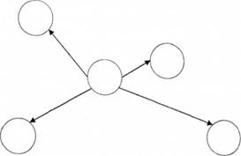
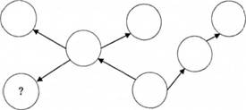
Неформальні канали комунікацій мають певну логічну структуру. К. Девіс, автор багатьох праць із біхевіористики, звертав увагу на такі типи комунікаційних ланцюгів, що використовуються в неформальних комунікаціях:
1) "одножильний" ланцюг (від А до Z):
2) ланцюг "пліткаря":
3) "ймовірнісний" (інформація передається випадково):
4) кластерний (використовується найчастіше).

